Slide 1
WP 1: Įvadas į WORDPRESS. Temos
Mindaugas Bernatavičius

Slide 2
Paskaitos planas
Klausimai ir pakartojimas
Turinys
Wordpress turinio valdymo sistema
Diegimas
Administravimas
Temų kūrimas
Funkcijos
Namų darbai

Slide 3
Wordpress turinio valdymo sistema
TVS / CMS
Wordpress turinio vadymo sistema yra be abejonės populiariausia tokio pobūdžio sistema pasaulyje. Kai kuriais skaičiavimais trečdalis (ar daugiau) visų pasaulio svetainių yra varomos wordpress.
SMB naudoja.
WP parašytas su PHP.
Wordpress istorija prasideda 2003 metais, kai WP atsirado kaip atšaka b2/cafelog bloginimo sistemos dėl nepasitenkinimo funkcionalumų atsiradimo greičiu. Jis buvo sukurtas 18-mečio Matt Mullenweg. Prie jo iškart prsijungė daugiau developerių.
Pavyzdžiai svetainių:
https://motyvuotiatletai.lt/
https://www.makalius.lt/
blog.mindaugas.cf

Slide 4
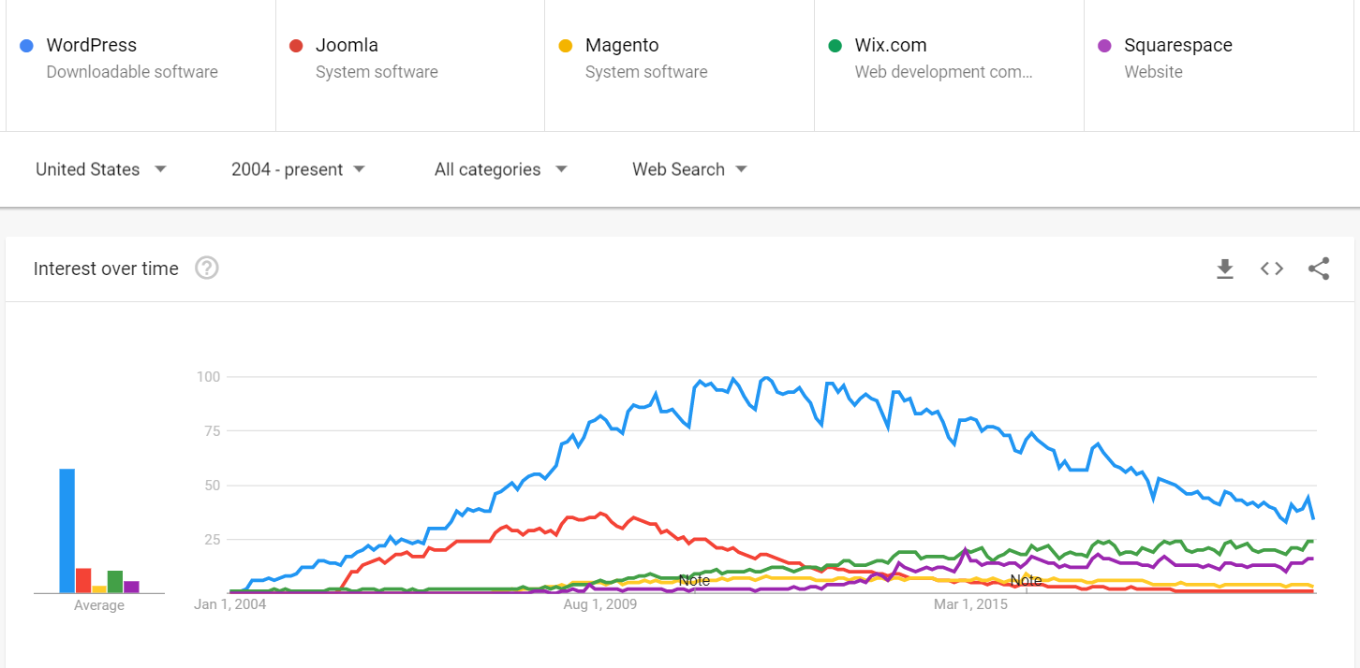
Paieškų statistika

Slide 5
Diegimas
Yra įvairių būdų įrašyti wordpress serveryje (ar savo kompiuteryje):
Linux serveryje (manual): Link
Windows/Linux su Ampps (manual): Link
Mac su Ampps (manual): Link arba MAMP: https://skillcrush.com/blog/install-wordpress-mac/
Docker: https://hub.docker.com/_/wordpress
wordpress.com servisas (automated) → nieko nereikia pas save instaliuoti. Hosted bloging platforma.
… arba hostingas duos savo administracinę panelę (hostinger, hostpapa ir t.t.)(automated). Pvz: Link
Nevisos tinka mums, rekom. wordpress.com arba su AMPPS, kitos “4 completeness”

Slide 6
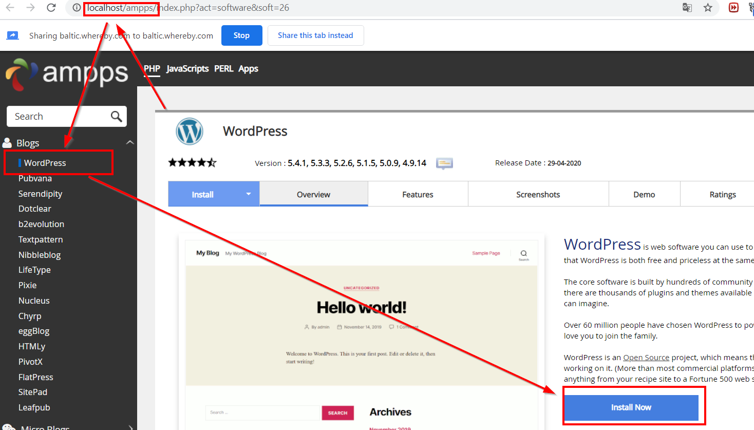
Diegimas su Ampps
Nueiti į: http://localhost/ampps , sekti instrukcija

Slide 7
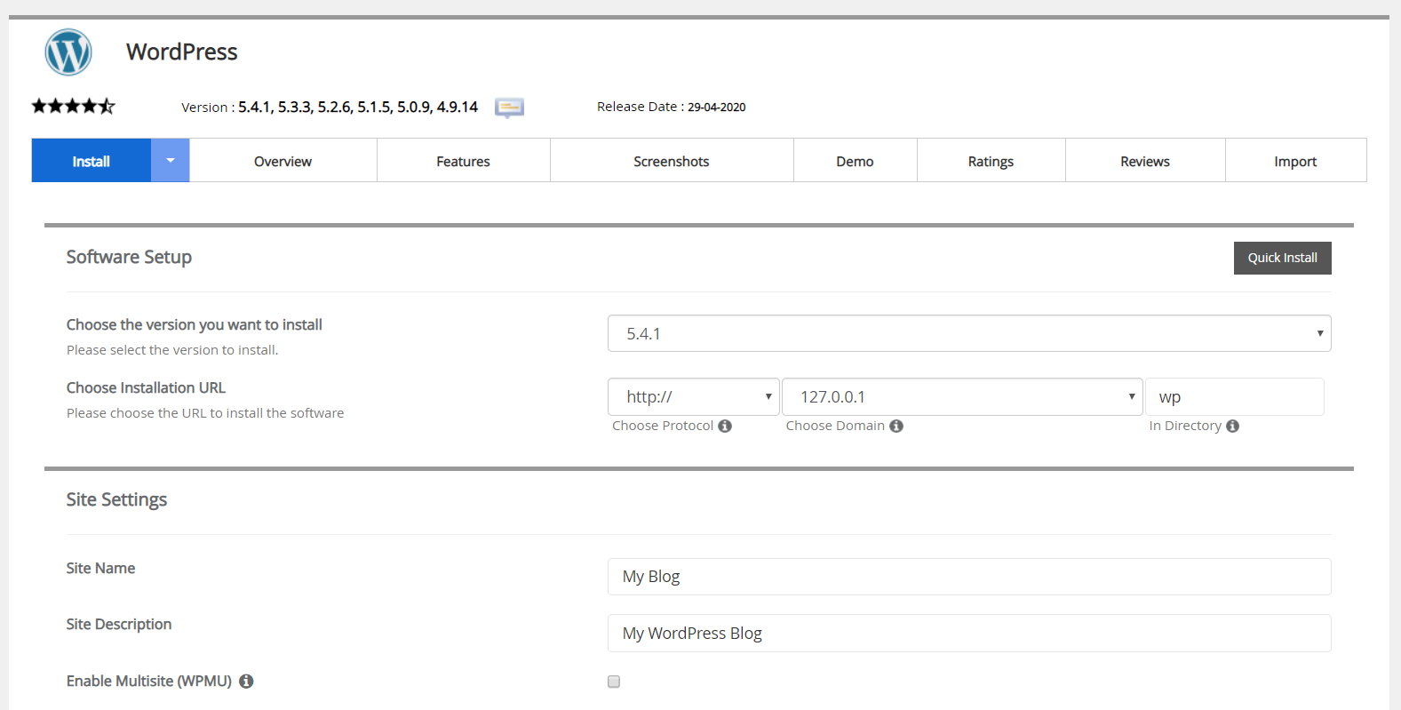
Diegimas su Ampps

Slide 8
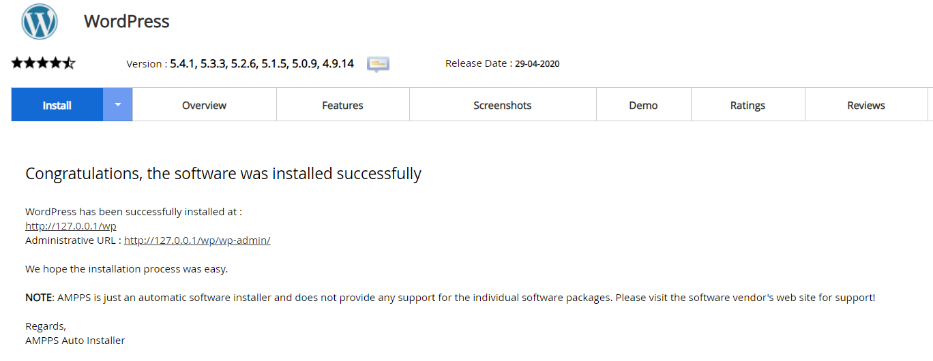
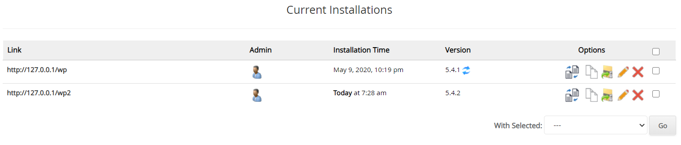
Nepamirškite savo wp admin username ir password (admin : admin)!
/wp-admin pagal nutylėjimą vienodas visuoses WP svetainėse.
Tai turi saugumo implikacijų.

Slide 9
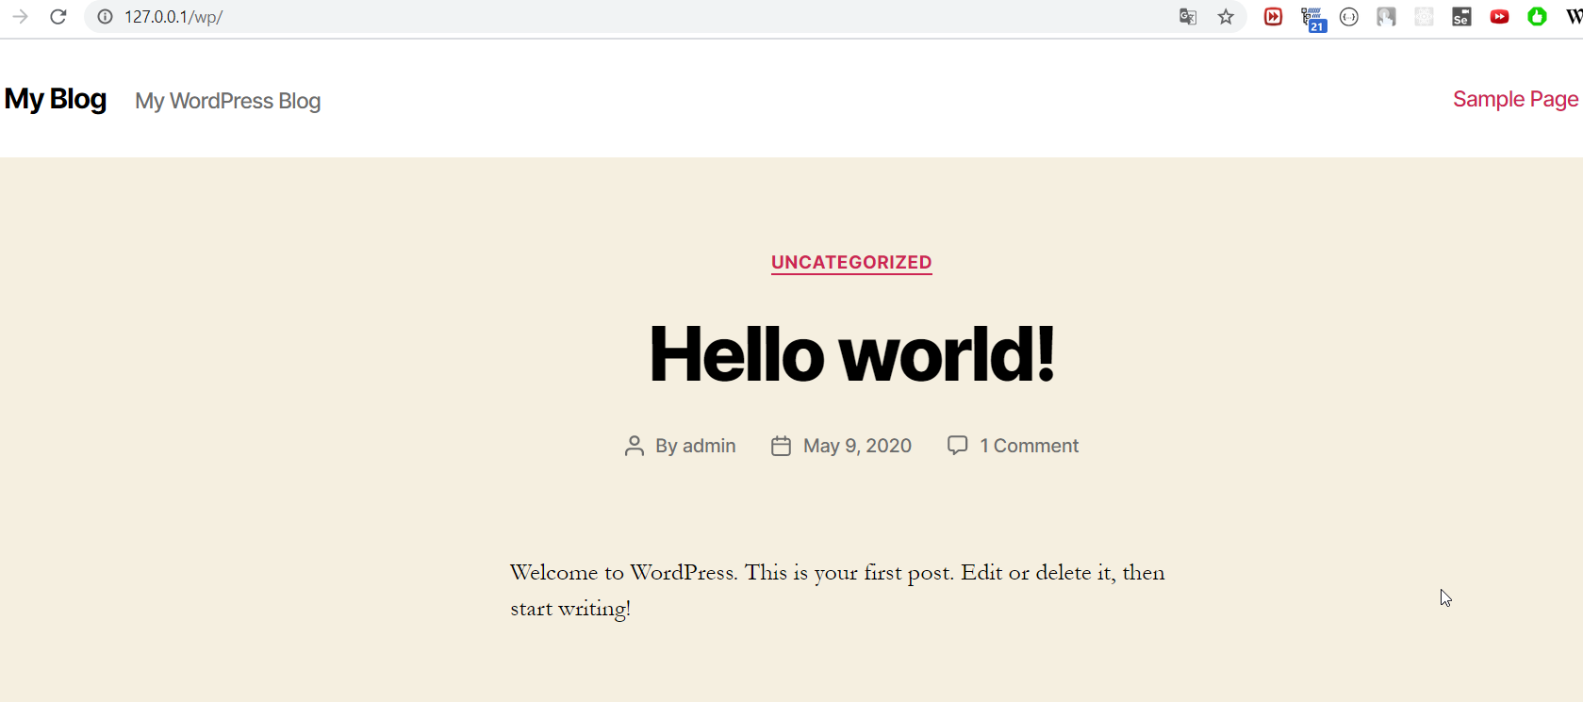
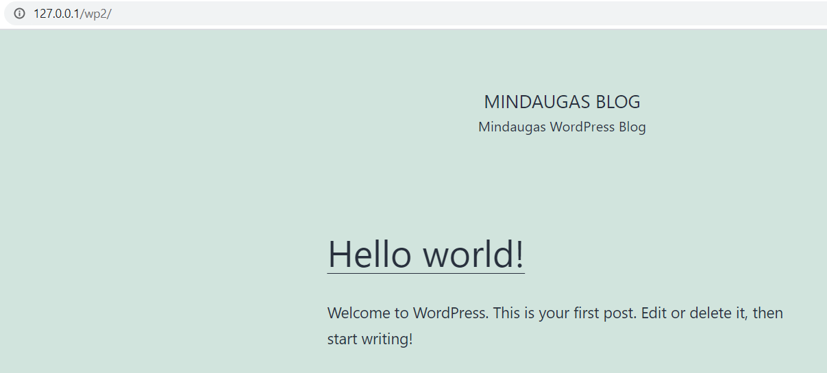

Slide 10
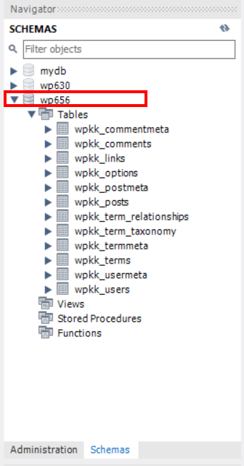
Duomenų bazė
Duomenų bazė taip pat sukuriame mysql serveryje

Slide 11
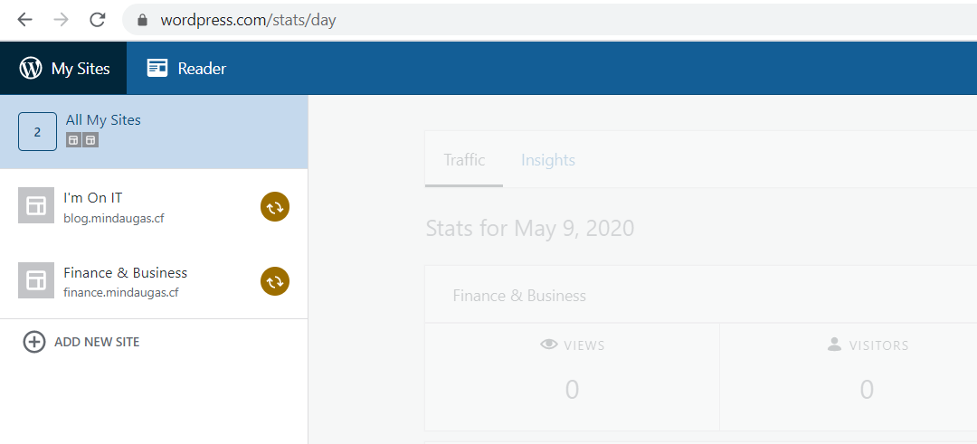
Diegimas wordpress.com platformoje
Išvaizda gali skirtis, nes wp svetainė keičia savo dizainą gan dažnai

Slide 12
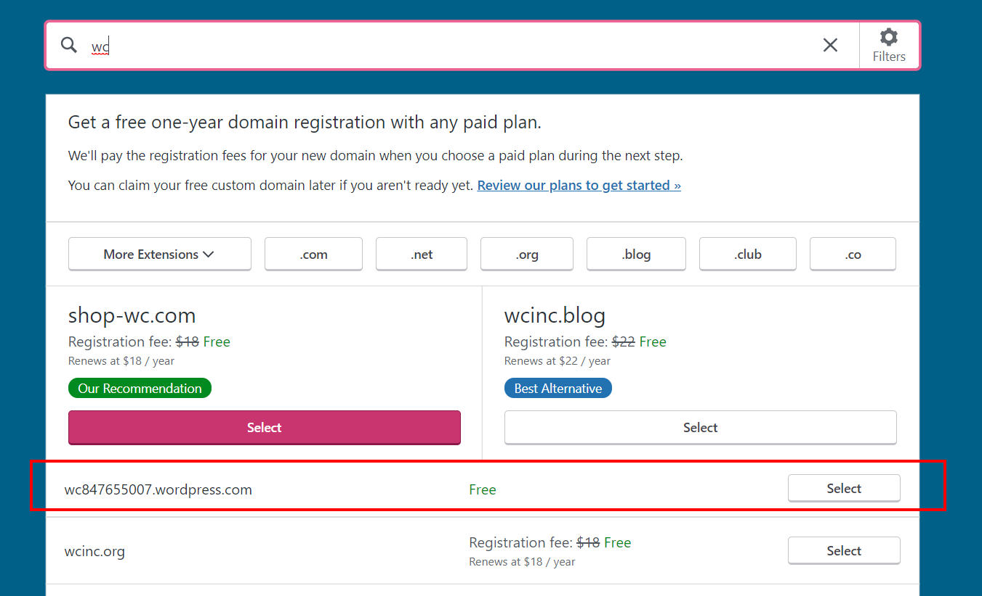

Slide 13
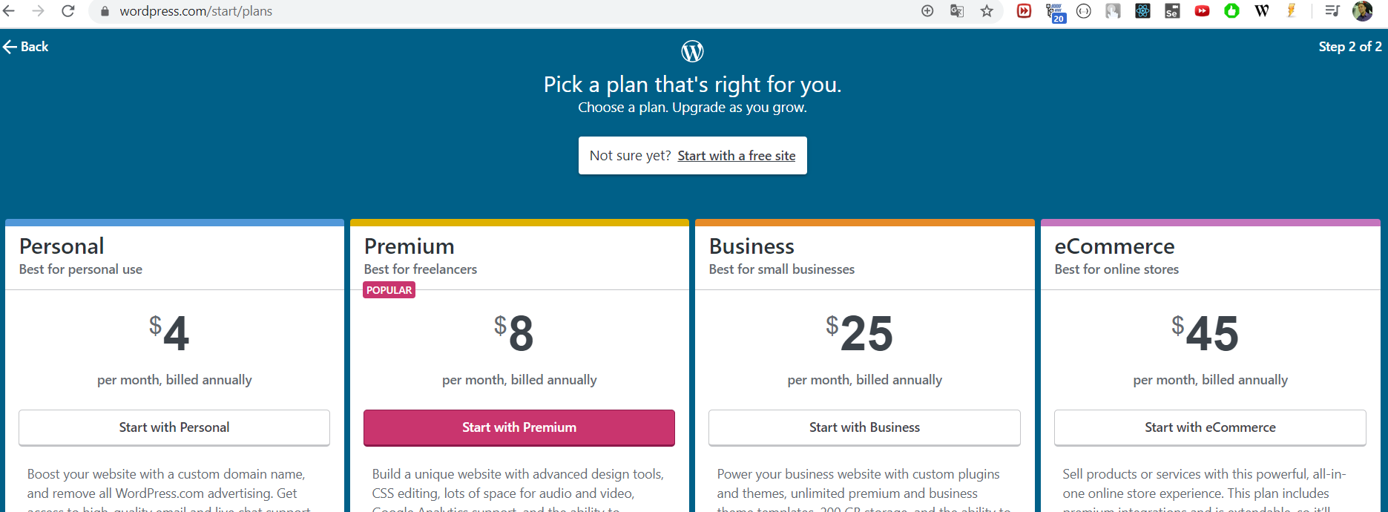

Slide 14
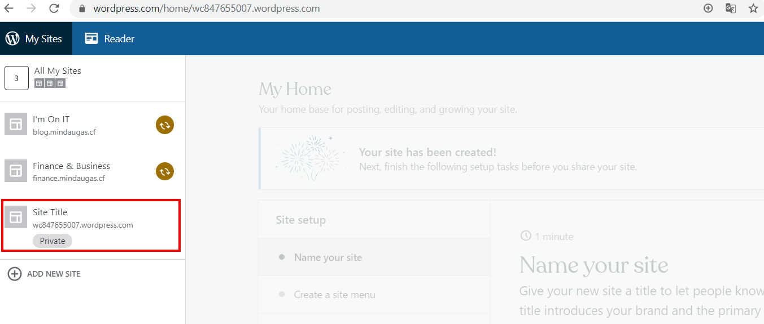

Slide 15
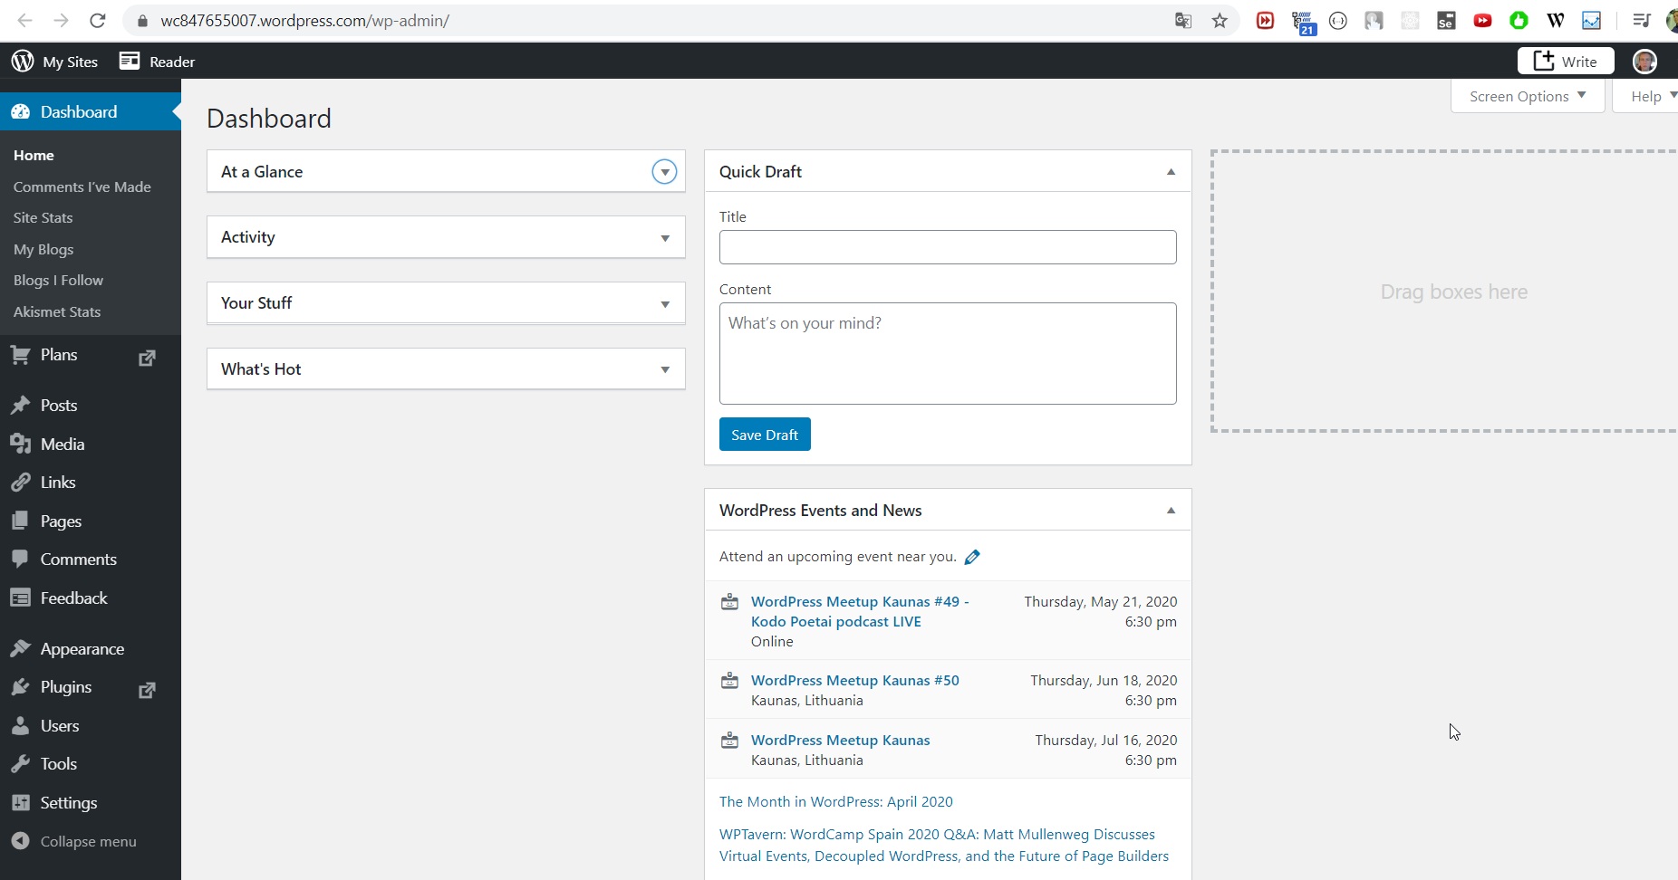

Slide 16
Apribojimai wordpress.com
Negalima instaliuoti plugins nemokamoje versijoje.
Pluginai yra svarbi WP dalis. Kiek svarbi? Tiek, kad kompanijos uždirba 10-timis tūkstančių iš pluginų. Egzistuoja plati WP pluginų ekosistema.

Slide 17
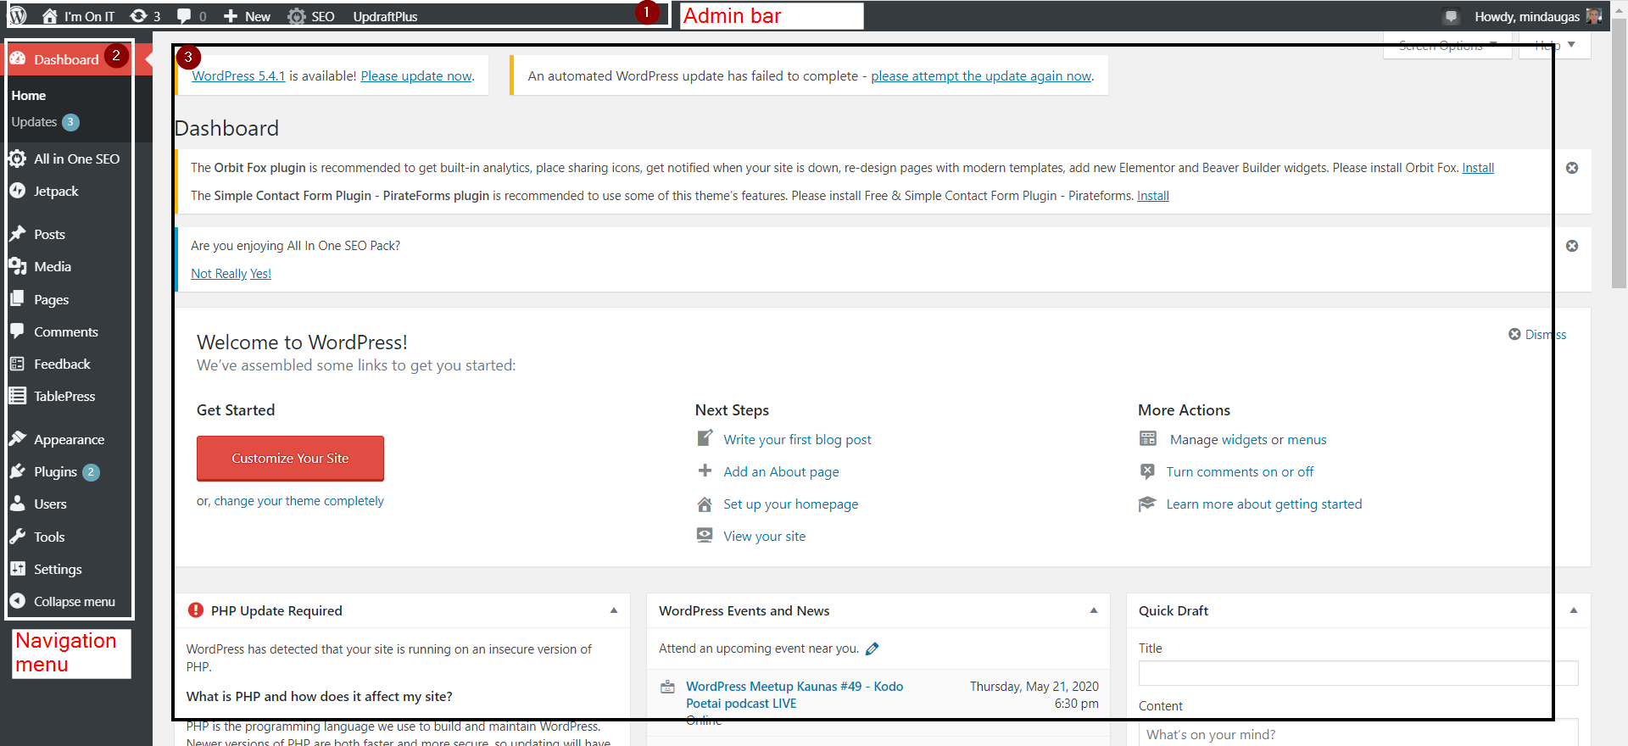
Administravimas

Slide 18
Dashboard’as
Drag & drop widgetai
Settingai

Slide 19
Content creation menu (posts, pages)
Post’ų kūrimas
Editoriai
instaliuojame classic editor kaip WP plugin, jei nepatinka Gutenbergas.
Kategorijos vs. tagai
kategorijos hierachiškos
tagai yra flat, twitteris / facebookas
Media biblioteka
supportinami ir video ir audio failai
Pages vs. Posts
page’ai - nechronologiški, nuolat egzistuojantys / rodomi (privacy policy, about, home/title page)
postai - chronologiški, pasislepia kai yra naujesnių

Slide 20
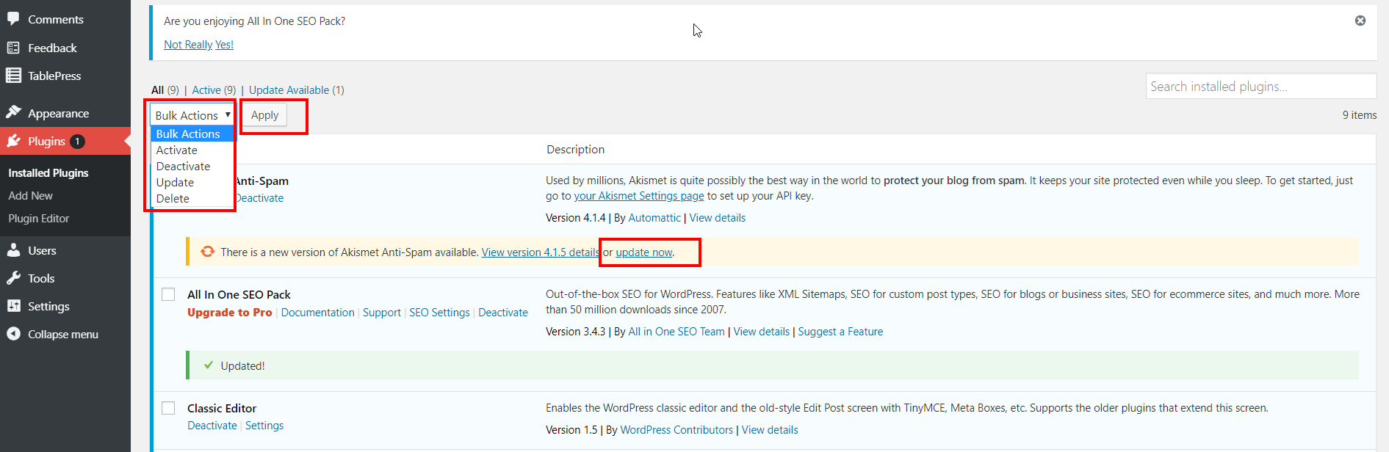
Settings area
Appearence
Users
Plugins ir plugin update
t.t….

Slide 21
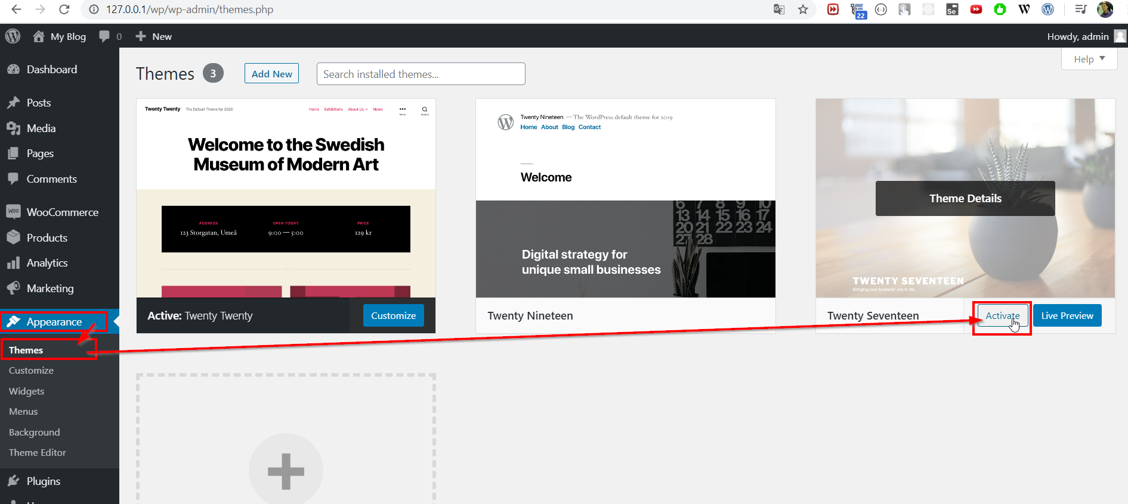
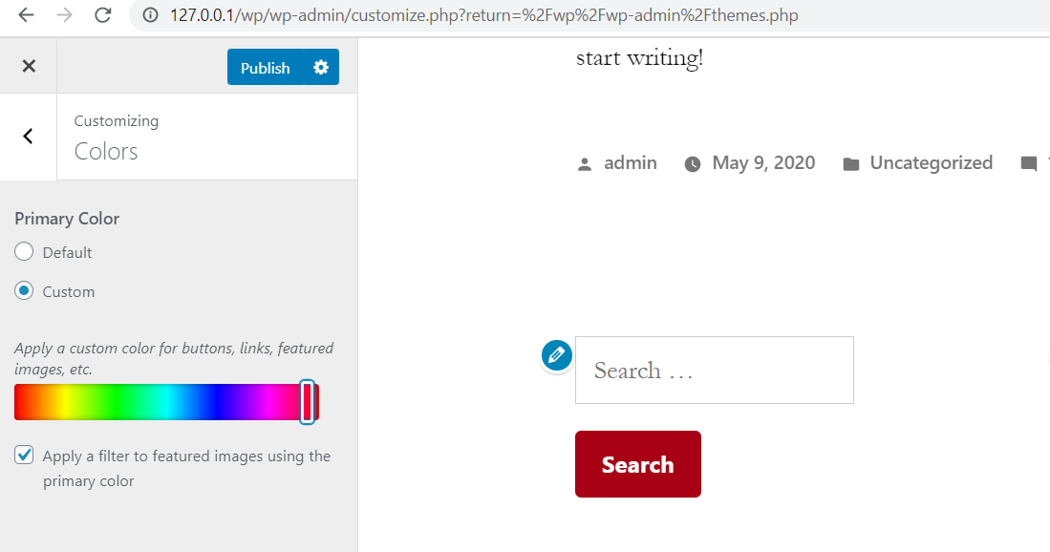
Temų instaliavimas ir modifikavimas

Slide 22
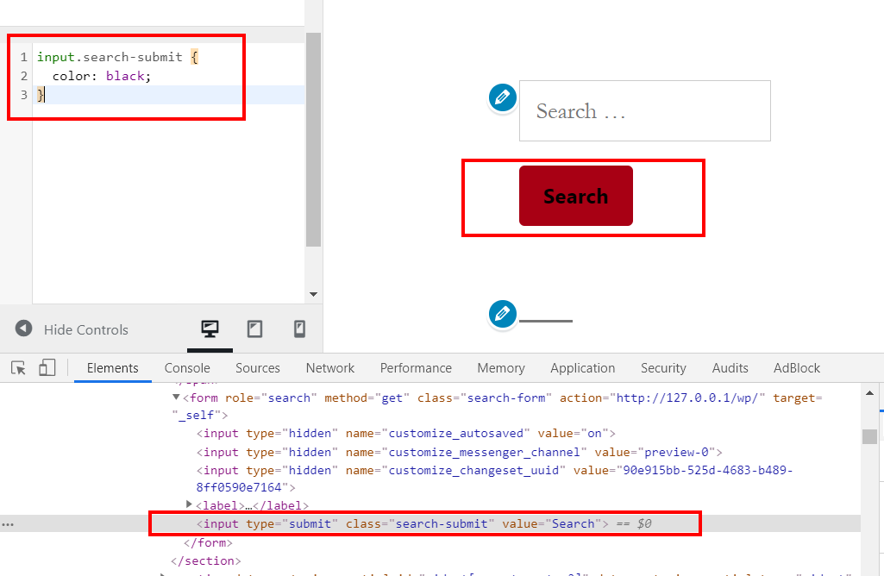
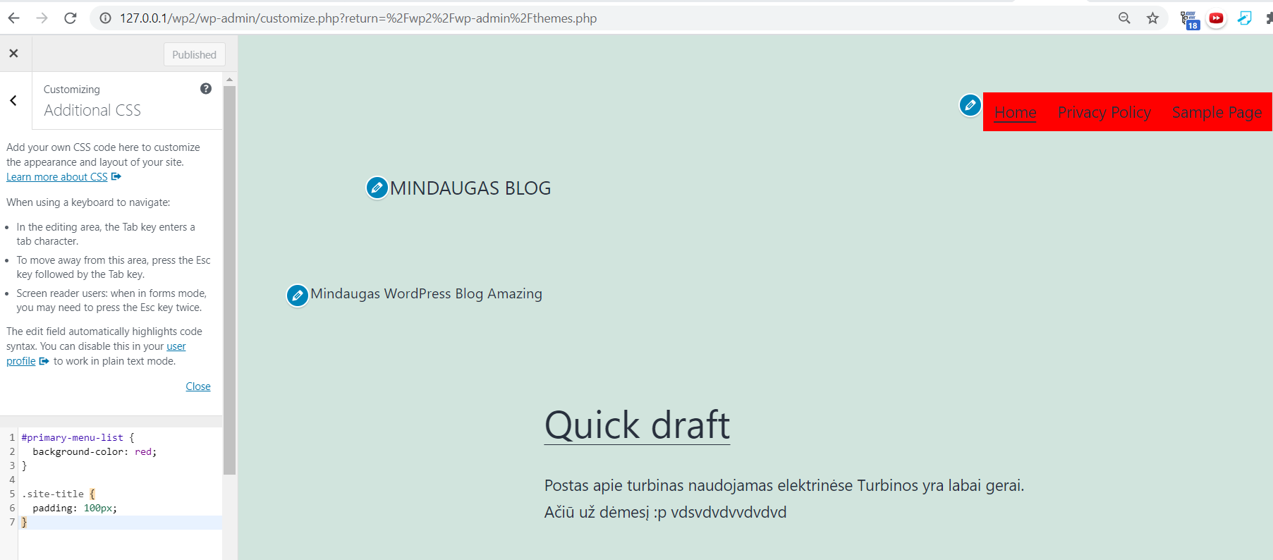
Additional CSS

Slide 23
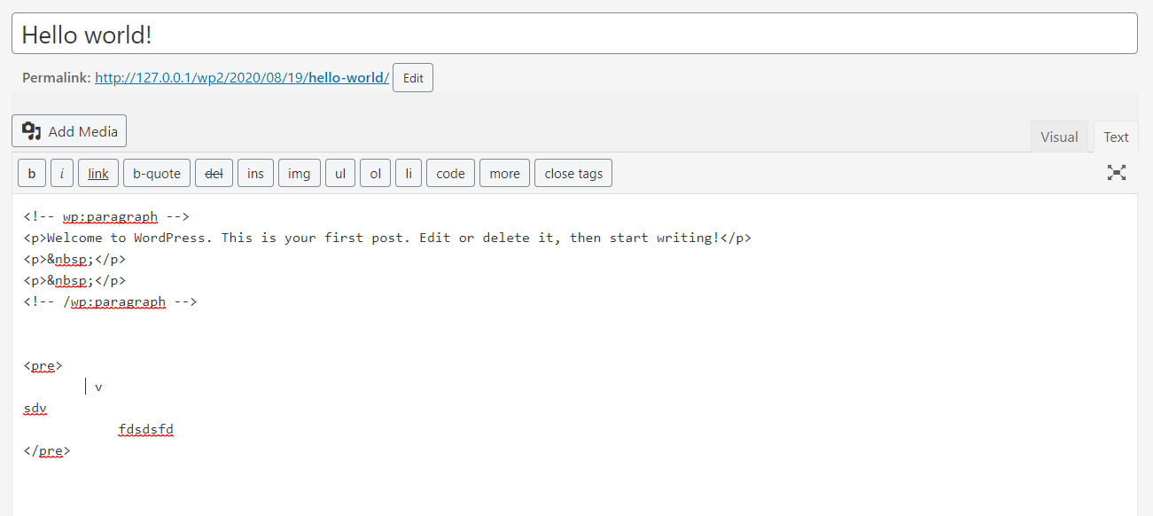
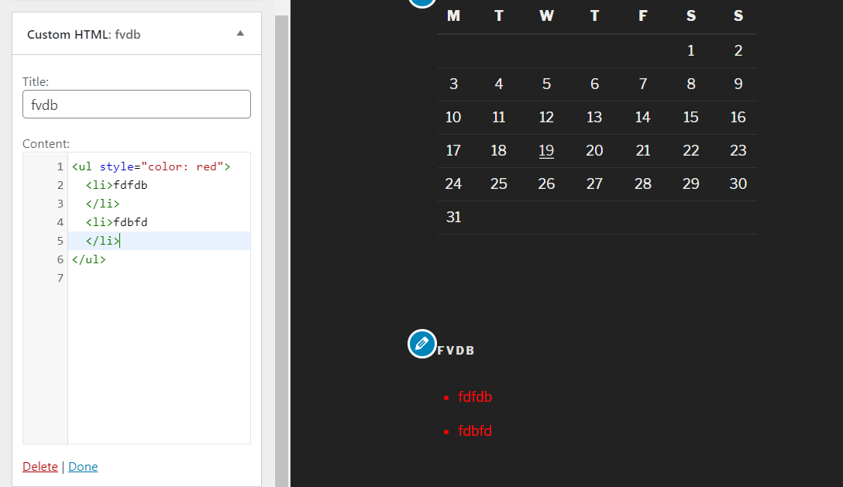
Adding raw HTML

Slide 24
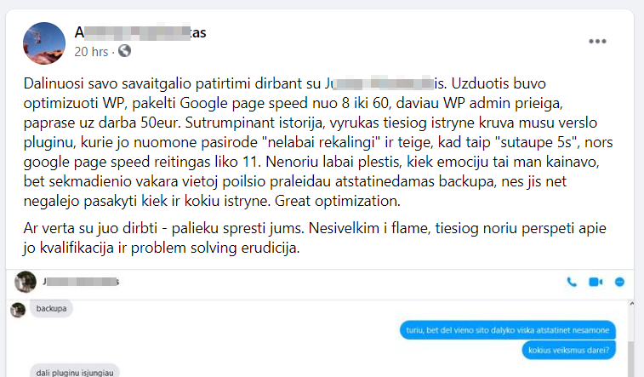
3 Perspektyvos / lygmenys
WP naudojančio verslo žmogus / 0-linis lygis.
WP administratorius:
mokėti spręsti visus intaliacijos problemas (domeno konfigūravimas, DNS, email)*,
suprasti visus pagrindinius wp nustatymus ir galimas customizacijas (tinkinimus),
mokėti instaliuoti temas bei pluginus, gebėti konsuktuoti tuo klausimu (žinoti temų ir pluginų ekosistemą)
žinoti populiariausius pluginus (ekomercijai, antispamui) ir juos išmanyti
mokėti modifikuoti temas (custom css, custom html, theme editor)
SEO (pluginai, konfigūravimas ir seo principai)
Greitaveikos optimizacija (mysql socket connection, mysql optimization (index), cache implementacijos / pluginai, asset compression ir pan.)
WP developer (themes, plugins, widgets):
Viską ką žino WP administratorius (nors nereikia taip giliai žinoti ekosistemos dalykų: plugins, themes)
Theme development (WP loop, file structure)
Plugin development
Widget development
Žinoti publikavimo / platinimo (envato market, wp plugins) ir geriausių praktikų taikymo praktikas
Marketingo pagrindai (kaip parduoti savo temą/pluginą), jei dirbate mažoje grupelėje
WP core dev (OS contributor): github.com/orgs/WordPress/people | github.com/WordPress/WordPress/graphs/contributors
Viską ką žino WP developer (nors nereikia taip giliai žinoti ekosistemos dalykų: plugins, themes)
WP development best practices
History
* Nemokami domenai: https://www.freenom.com

Slide 25
SK: Can you do X in WP?
Almost always yes
The only question is what is the easiest and most maintainable way (don’t change the source code, you will not be able to upgrade wp!).

Slide 26
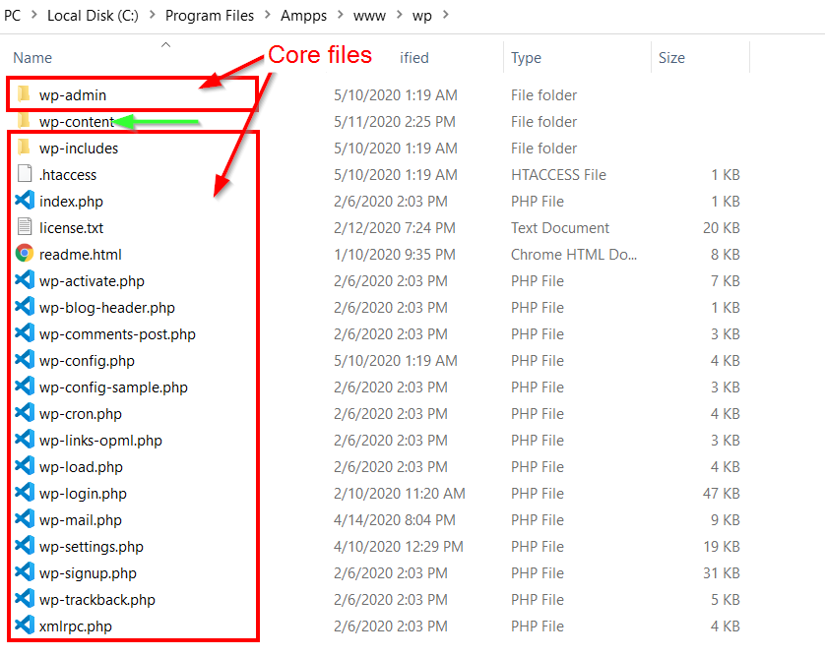
WP failų struktūra
Prieš kuriant temas reikia pakalbėti apie WP failų struktūrą
Ištrynus šiuos failus ir duombazę, mūsų WP puslapio nebeliktų (kartais prireikia tą padaryti, kai wp ožiuojasi)
Bendriniai failai:
wp-config.php
galime pakeisti db name
debug true / false

Slide 27
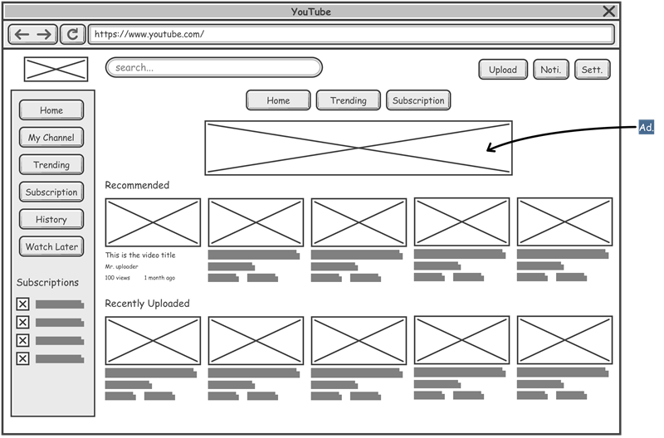

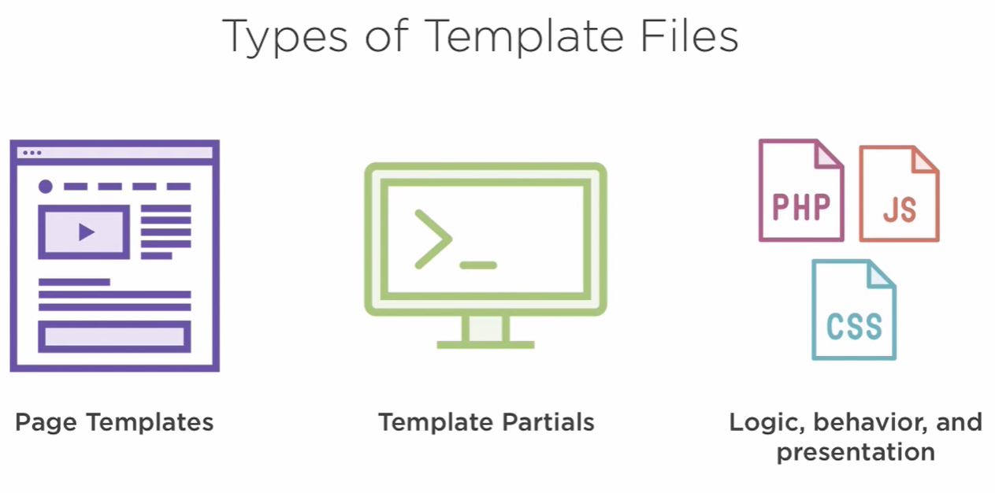
Temų kūrimas
Procesas
Idėja - naršiau internete, man patiko išvaizda sveitainės. Nusprendžiau padaryti wp temą, kuri imituotų tą išvaizdą (qoura, baeildung, laracast)
Prototipo kūrimas → jo metu sukuriame mockupą, gal bandomąją versiją ne wordpress’o viduje (įrankiai: axure, sketch, figma)
Temos kūrimas wordpress’o viduje → produktą, kurį pagamino atskirai nuo wordpress sudedame į wordpress pagal wordpress template hierarchiją (ją apžvelgsime vėliau).
WP Temų struktūra 3 failų tipai:
Page templeitai
Partialai - daliniai templeitai (“includai”)
Papildomi failai (lib.php, *.js)

Slide 28
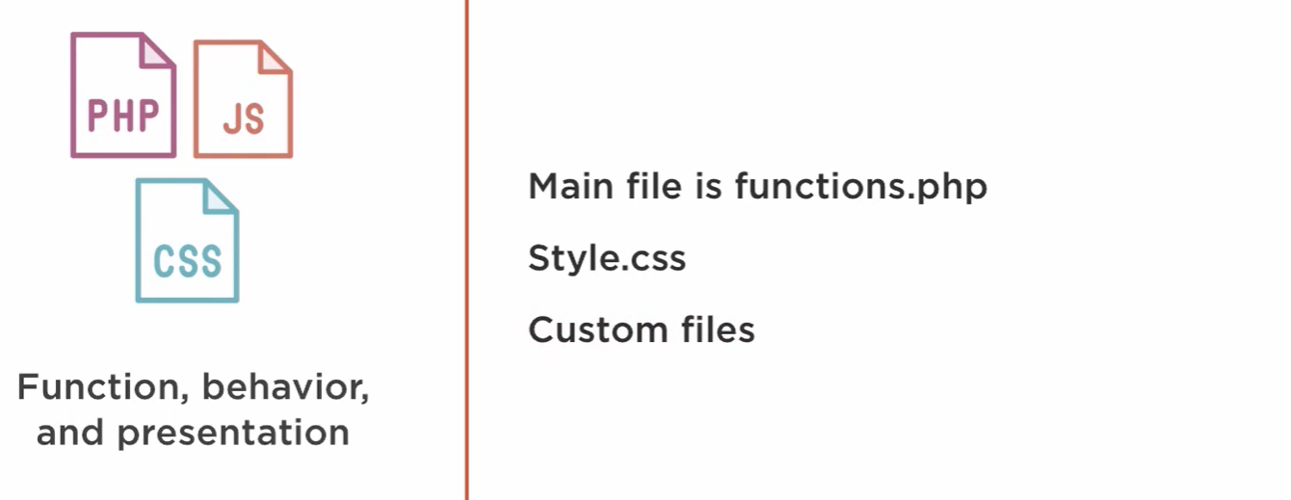
WP Temos failai
Page templeitai
Apibrėžia kokie elementai egizistuos ir kaip bus išdėstyti visoje aplikacijoje (localhost/wp/cats)
Partialai - daliniai templeitai
Perpanaudojami failai kituose page templeituose.
Papildomi failai
Apibrėžia papildomą funkcionalumą (js), stilius ir pan.

Slide 29
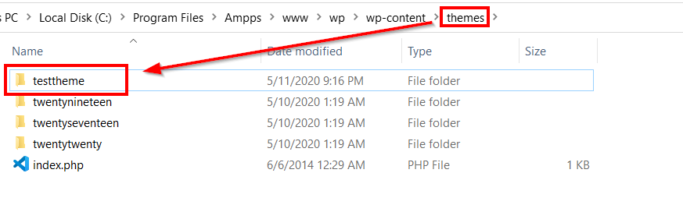
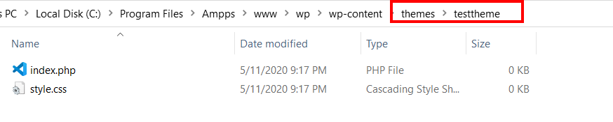
Kuriame pirmąją temą
// Turns WordPress debugging on
define('WP_DEBUG', true);
// Tells WordPress to log everything to the /wp-content/debug.log file
define('WP_DEBUG_LOG', true);
// Doesn’t force the PHP 'display_errors' variable to be on
define('WP_DEBUG_DISPLAY', false);
// Hides errors from being displayed on-screen
@ini_set('display_errors', 0);
Žingsniai:
Įjungiame WP_DEBUG
Daugiau apie debuginimą: Link
Debug log failo patiems sukurti nereikia: wp-content/debug.log
Einame į wp-content → themes
Kuriame naują folderį
Kuriame du privalomus failus
index.php
style.css

Slide 30
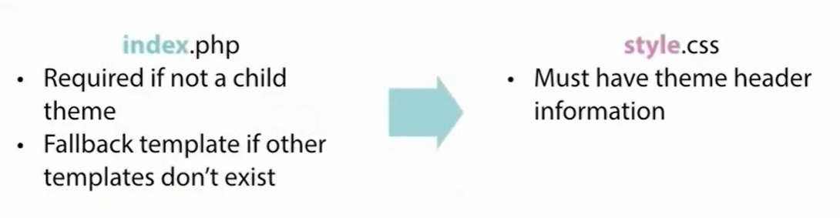
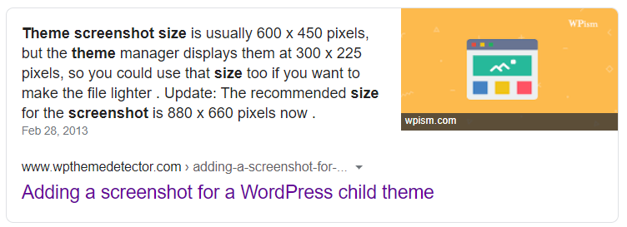
Failų turinys
style.css
/*
Theme Name: Test Theme
Author: Mindaugas Bernatavičius
Description: Mindaugas' Custom Theme
*/
index.php
<?php get_header(); ?>
<div class="main-container">
<h1><?php echo get_the_title(); ?></h1>
<main class="main-content">
<p>Some text</p>
</main>
</div>
<?php get_footer(); ?>
Screenshot.png - galime įdėti šį failą, kad būtų matomas temos pristatyme. Kaip suprantate jis gali būti, gan svarbus nes kai kurie vartotojai susidaro pirmą įspūdį apie mūsų temą iš šio failo.

Slide 31
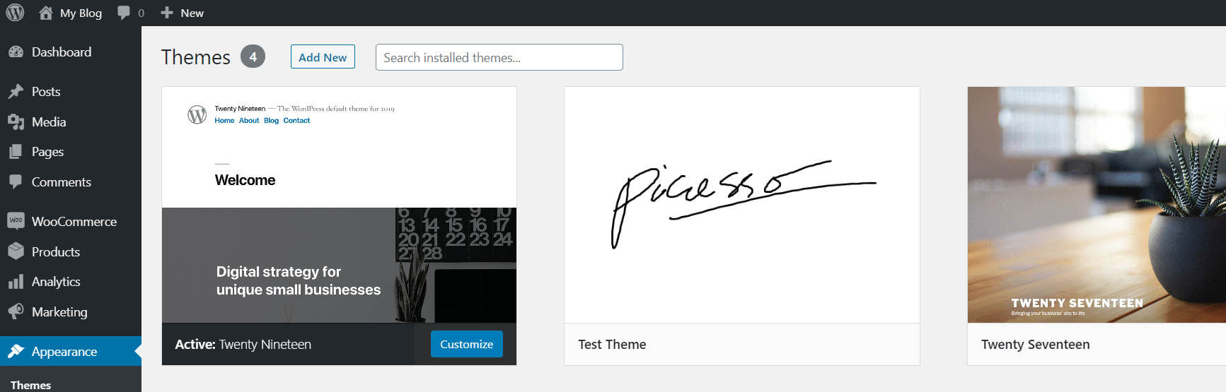
Temos pristatymas

Slide 32
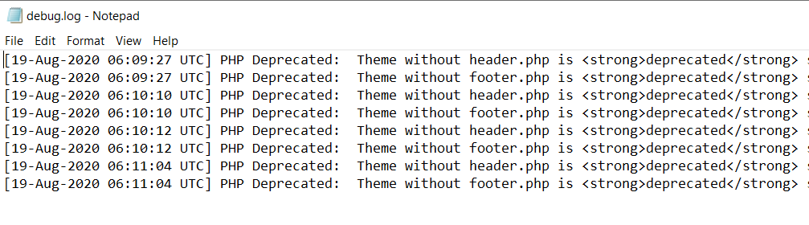
Funkcijos
Panaudojome tokias funkcijas (tai visas failo turinys index.php):
get_header();
get_footer();
get_the_title();
… jų yra galybė. Tai vidinės WP funkcijos naudojamos pasiekti tam tikrus WP viduje saugomus objektus iš kurios norime kodo vietos. Wordpress API.
Pažvelkime į sąrašą dažniausiai naudojamų funkcijų: https://vegibit.com/the-top-100-most-commonly-used-wordpress-functions/
Įdėję bei panaršę po svetainę galime pamatyti ir debug logus:

Slide 33
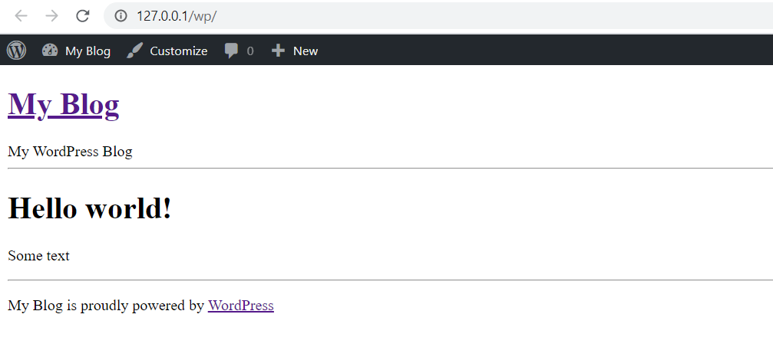
Vaizdas

Slide 34
WP Loop
WP Loop tai mechanizmas pasiekti WP resursams (post’ams, komentarams ir t.t.) temos viduje. Jei tai skamba abstrakčiai, tai pamačius pavyzdį bus daug aiškiau.
Tai yra specialiai WP developerių sukurta sintaktinių išraiškų aibė, kurią galime panaudoti savo temos funkcionalumui išpildyti.
Daugiau: https://developer.wordpress.org/themes/basics/the-loop/

Slide 35
WP loop kodas
<?php get_header(); ?>
<div class="main-container">
<main class="main-content">
<?php
if(have_posts()):
while(have_posts()):
the_post(); ?>
<h1><?php the_title(); ?></h1>
<?php the_content(); ?>
<?php endwhile;
else:
print("<pre>404 No such page buddy!</pre>");
endif;
?>
</main>
</div>
<?php get_footer(); ?>

Slide 36
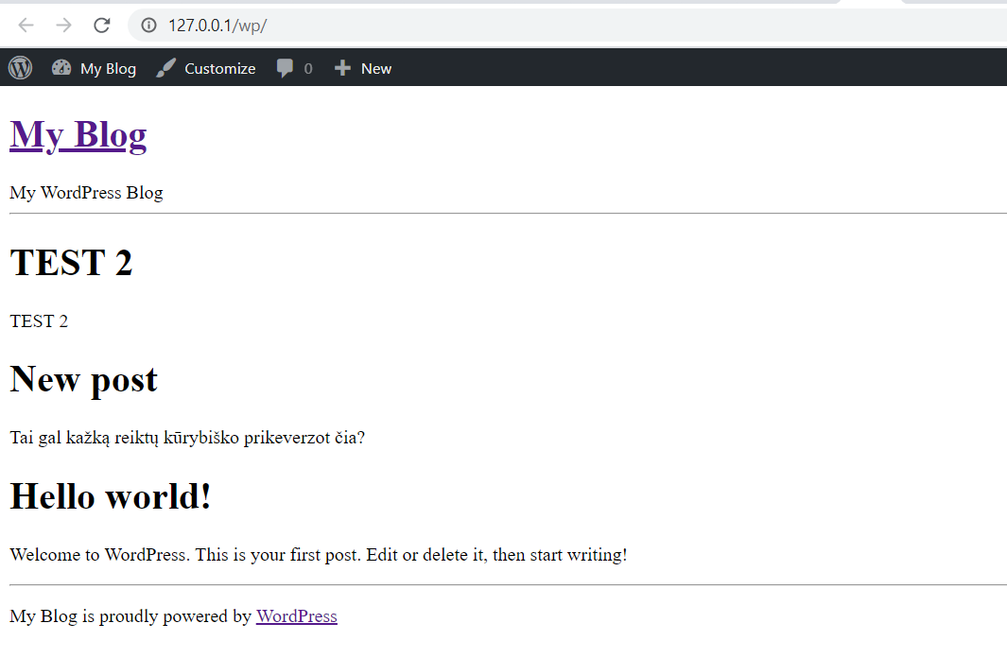
Vaizdas panaudojus WP loop mechanizmus

Slide 37
Pridedame header ir footer
Keisti index.php nereikia, get_footer / header callsai toliau lieka.
Kodas:
<br>
<h1 id="header">
<a href="<?php bloginfo('url'); ?>"><?php bloginfo('name'); ?></a>
</h1>
<hr>
<h1 id="footer">
<hr>
<p>2020 &#169;</p>
</h1>
<?php wp_footer() ?>

Slide 38
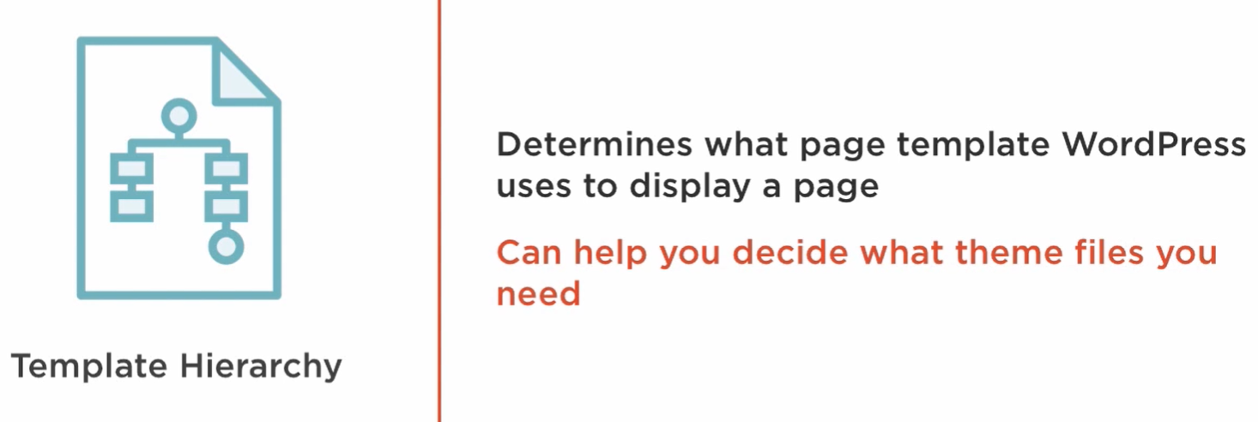
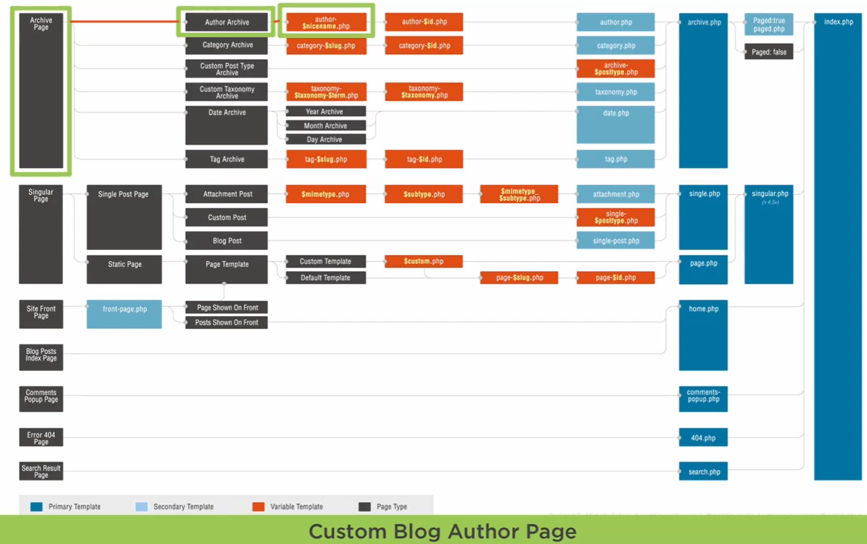
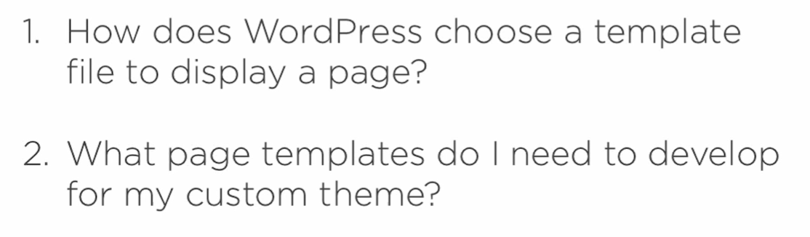
WP templeito parinkimo logika - template hierachija
Jei reiktų sukurti visų autorių informacijos puslapį mūsų temoje, koks tai būtų failas? Į tai atsako templeitų hierarchija.
Temos template failai: https://developer.wordpress.org/themes/basics/template-files/#common-wordpress-template-files

Slide 39
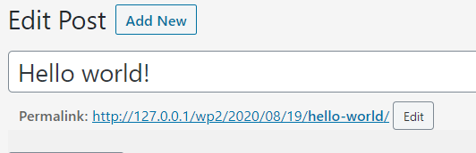
Pridedame home page
Pridėkime single.php - jis bus rodomas nuėjus tiesiai į vieną iš postų. Kodas:
<?php if(have_posts()):
while(have_posts()):
the_post(); ?>
<h1><?php the_title(); ?></h1>
<?php the_content(); ?>
<?php endwhile;
endif; ?>
Pridėkime front-page.php (jis rodomas vietoje home.php, jei WP sukonfigūruotas rodyti statinį puslapį kaip homepage arba tiesiog temoje nėra home.php. Home.php nenorime naudoti dėl to, kad jis naudojamas konvenciškai visiems recent postams). Kodas:
<h1>Front page</h1>

Slide 40








WP templeito parinkimo logika - template hierachija

Slide 41
Pridedame paveikslėlius
Paveikslėliai dedami į images/ direktoriją temos viduje.
Templeitizuojame:
<img src="<?php bloginfo('template_url'); ?>/images/pavadinimas.jpg">
Tą pačią funkciją bloginfo('template_url'); galime naudoti ir stiliams pasiekti bei kitiems resursams.

Slide 42
Pridedame bootstrap
Prijungti CSS frameworką prie WP temos developmento galima daugybe būdų.
Naudoti NMP su webpack is SCSS ir pan.
Galime tiesiog turėti Bootstrap / Materialize statiškai parsiųstą (kaip daro “simple dark” tema).
Arba paprasčiausia tiesiog naudoti Bootstrap / Materialize CDN opciją.
Ir aišku tas pats galioja žemesnio lygio Tailwind ir PureCSS bibliotekoms.
Pridedame bootstrap CDN:
https://getbootstrap.com/docs/4.5/getting-started/introduction/
header.php dedame bootstrap.min.css link.
footer.php dedame js linkus.

Slide 43
Pridedame bootstrap
Bootstrap index.php:
<?php get_header(); ?>
<div class="container">
<main class="main-content">
<?php
if(have_posts()):
while(have_posts()):
the_post(); ?>
<br>
<div class="card">
<div class="card-header"><h1><?php the_title(); ?></h1></div>
<div class="card-body"><?php the_content(); ?></div>
</div>
<?php endwhile;
endif;
?>
</main>
</div>
<?php get_footer(); ?>

Slide 44
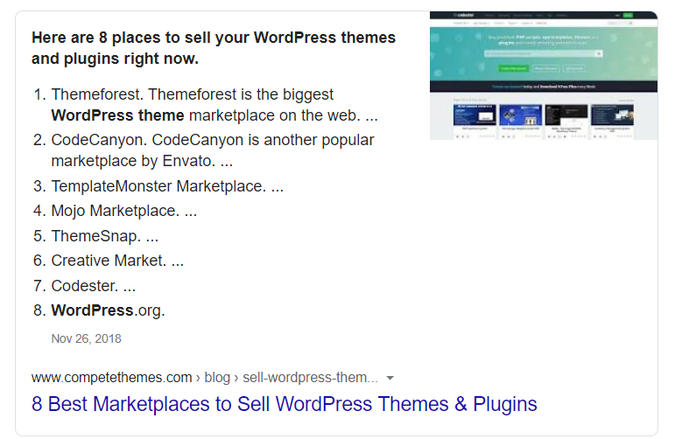
SK: Making money out of themes?
Ar realistiška uždirbti iš temų darymo? Konkurencija nemaža.
Turime tokius būdus uždirbti, variantai:
Pardavinėti temas envato / wordpress.org marketuose.
Pasigaminti kelias temas ir turėti jas portfolio - jei pretenduotumėte į wp developer poziciją, toks portfolio būtų naudingas.
Klientų susiradimas savo temas marketinant FB.

Slide 45
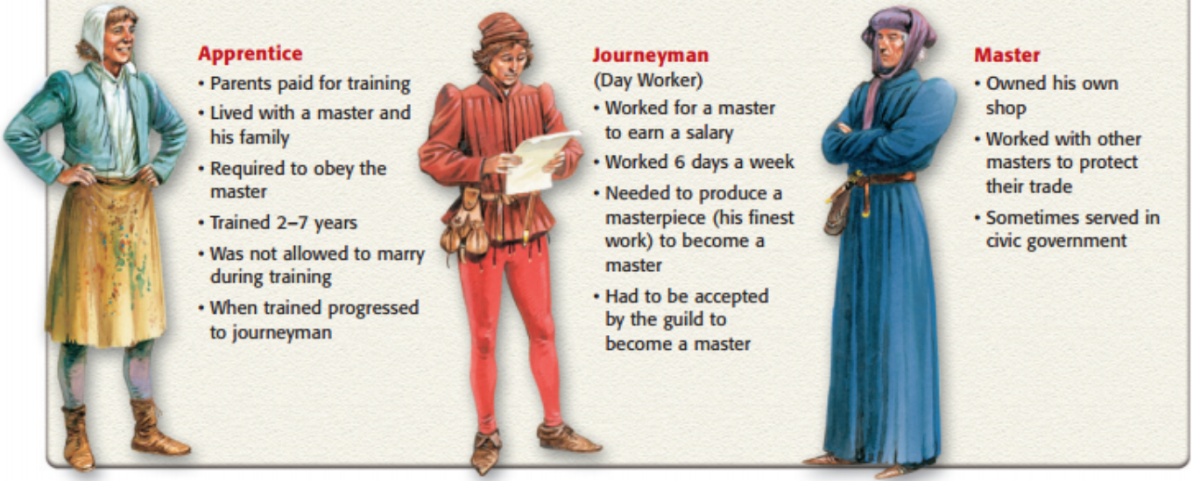
Temų kūrimo mokymosi žingsniai
0: Reikia mokėti sukurti paprastą temą (index.php + style.css + header.php + footer.php). Tai ką darėme šioje paskaitoje.
0: Gerai susipažinti su wp loop ir funkcijomis, panaudoti jas kuriant kelias paprastas temas.
1: Sukurti temą su visais reikalingais puslapiais, pagal tempalte hierarchy: 404.php, tag.php, category.php ir pan. Pridėti stilių ( raw CSS / SASS ).
2: Suvokus visų reikalingų puslapių paskirtį wordpres’e, galime pridėti stilius savo temai. Galime naudoti bootstrap, tailwind ar kitus css frameworkus. Samdyti dizainerius ir pan. Integruoti widgetus, pluginus su tema.

Slide 46
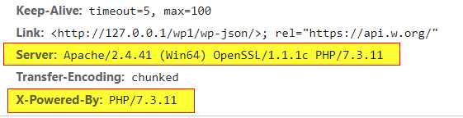
SK: wordpress security
Disabliname ko nereikia (API)
Pakeisti defaultus (pvz: wp-admin url)
Naudoti saugius prisijungimus ir kt. standartinius saugumo principus
PoLP, autorizacija
Nuolat atnaujiname versiją pluginų / temos bei wp core. Ir paties PHP!
Naudojame saugumo pluginus (kaip perf. plugingai yra taip ir sec. pvz: Sucuri)
Galime naudoti cloudflare web application firewall (WAF)
Cookie security - secure, httponly
TLS security (v1.3, nepalaikote v1.1)
Headeriuose nenutekinti informacijos
Nenutekinti info per error page
WP linkus pasišalinti

Slide 47
Sprinto VI praktinis darbas
Reikalavimai:
Sukurti įmonės internetinį tinklapį naudojant wordpress turinio valdymo sistemą.
Jei naudojate wordpress.com hostingą: turite sukurti atskirą vartotoją dėstytojui.
Jei naudosite localhost: turite panaudoti bent vieną pluginą (elementor, wp forms ar pan).
Kaip darbą pristatyti?
Jei naudosite localhost: Atsiųsti screenshotus / video / gif’ą su admino (bent 2 screenshotai) ir vartotojo langais (bent 2 screenshotai): kuriame browsinate ir rodote kaip veikia jūsų svetainė. Turėtų matytis, kažkas kar yra unikalu jūsų svetainei (t.y. pavadinimas ar sukurtas postas ir pan.).
Jei darote su wordpress.com: turit atsiųsti linką dėstytojui dedikuoto vartotojo prisijungimais.
Įkvėpimui - apie ką kurti svetainę:
Artėjantys sporto įvykiai, čempionatai, seimo rinkimai, koncertai.
Apie gyvūnus svetainė (supažindina su populiariausiomis kačių rūšimis).
Paslaugų tiekimas (gali būti išgalvotas, tarkim: tiekiame branduolinio sprogimo likvidavimo paslaugas).
Maisto receptai.
Patarimai kaip sulieknėti / sportuoti / gyventi sveikiau.
Ir pan. ir t.t.

Slide 48
Namų darbai
Pasibaigti prėjusio sprinto praktinį darbą
Pradėti naujo sprinto praktinį darbą
Pasileisti skaidrių kodą, kuris leis išbandyti is geriau suprasti custom themes kūrimo žingsnius.

